Slide 1
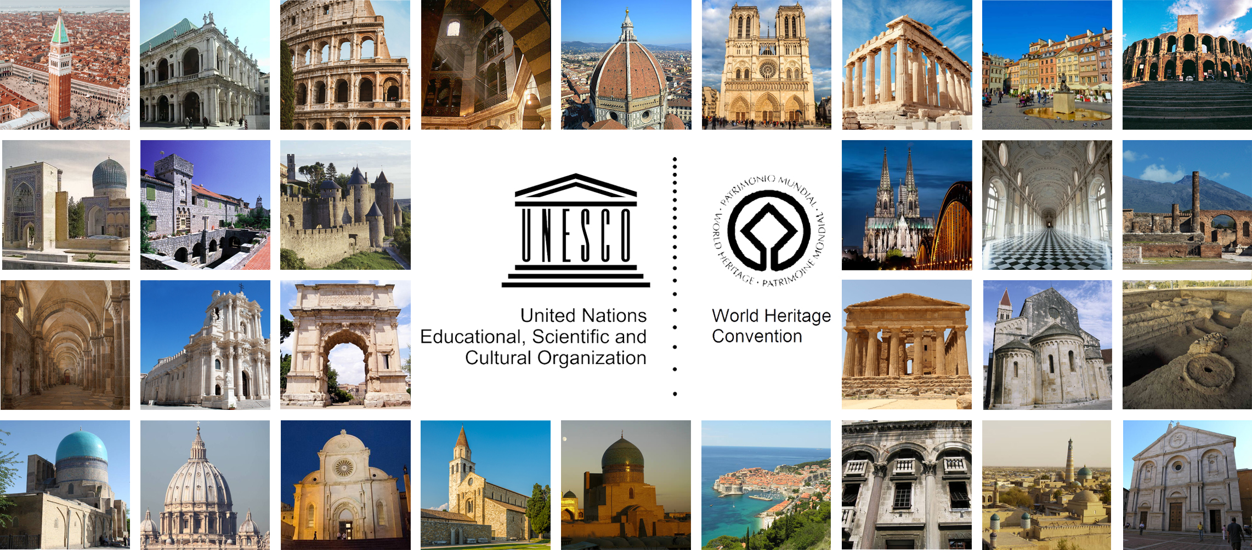
Реставрация 1: История и теории. ВИОЛЛЕ-ЛЕ-ДЮК И РАСКИН
ФАРХОД РИХСИЕВ – Туринский Политехнический Университет в Ташкенте

Slide 2
ЭЖЕН ЭММАНЮЭЛЬ ВИОЛЛЕ-ЛЕ-ДЮК (1814-1879)
Обучение через наблюдение и непосредственное изучение памятников, графически проанализированных с необычайным мастерством и вниманием
Влияние "археологов", посвятивших себя повторному открытию средневековья, от Арцисса де Комона до П. Мериме и Л. Витэ.
Методология проекта реставрации:
- тщательное изучение здания во всех его частях;
- историческая документация;
- изучение соседних зданий того же региона;
- знание строительных процессов, в соответствии с методом, который сам Виолле-ле-Дюк назвал "научным".
Основные работы: Толковый словарь французской архитектуры (1854-1868).
Определение реставрации: "восстановить здание - это не то же самое, что поддерживать, ремонтировать или делать его; скорее, это означает привести его в состояние завершенности, которого, возможно, никогда не существовало в данное время".

Slide 3
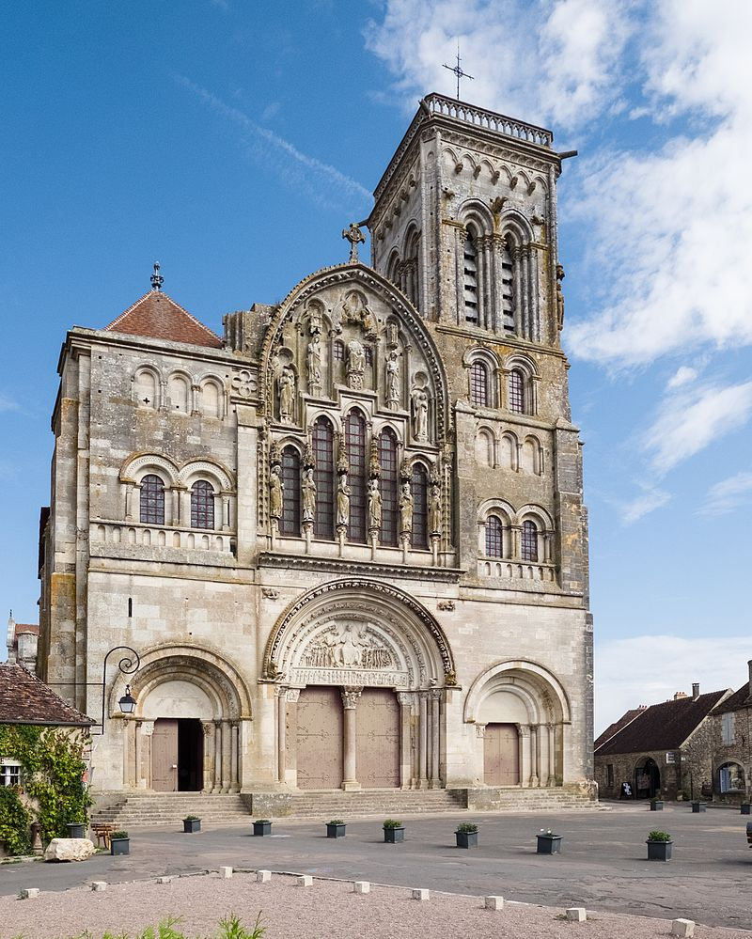
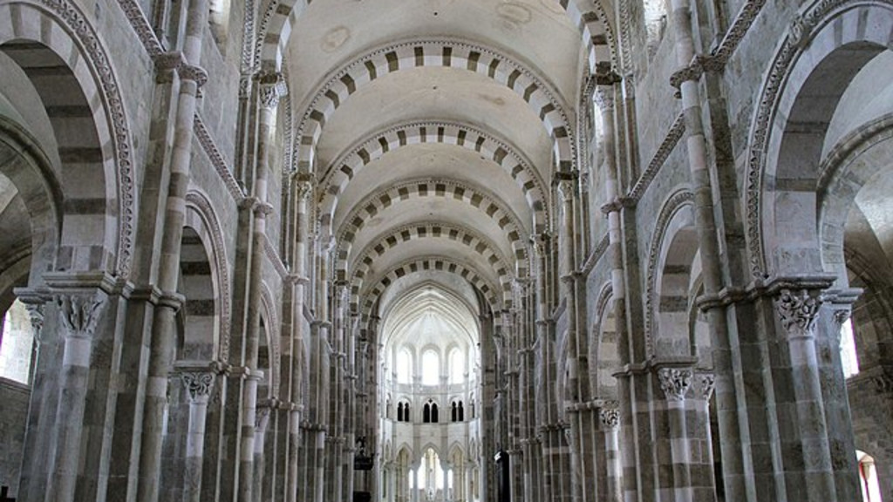
ЭЖЕН ЭММАНЮЭЛЬ ВИОЛЛЕ-ЛЕ-ДЮК (1814-1879)
Церковь Мадлен в Везеле, Франция

Slide 4
ЭЖЕН ЭММАНЮЭЛЬ ВИОЛЛЕ-ЛЕ-ДЮК (1814-1879)
Церковь Мадлен в Везеле, Франция
План церкви

Slide 5
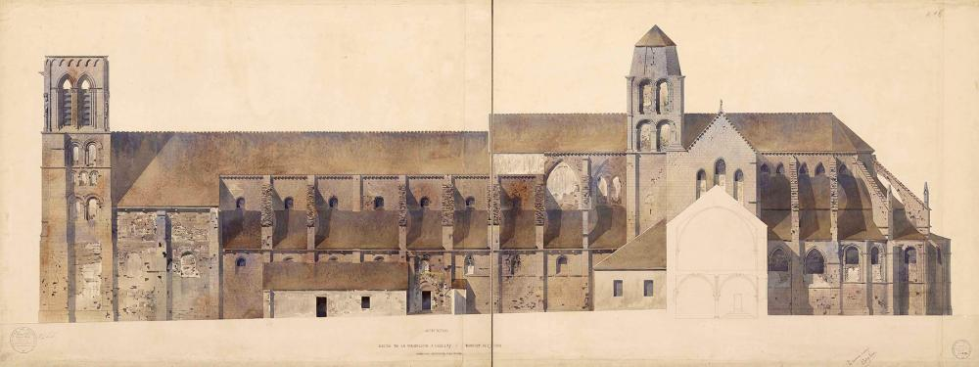
ЭЖЕН ЭММАНЮЭЛЬ ВИОЛЛЕ-ЛЕ-ДЮК (1814-1879)
Церковь Мадлен в Везеле, Франция
Южный фасад, состояние до реставрации, рисунок Виолле-ле-Дюка

Slide 6
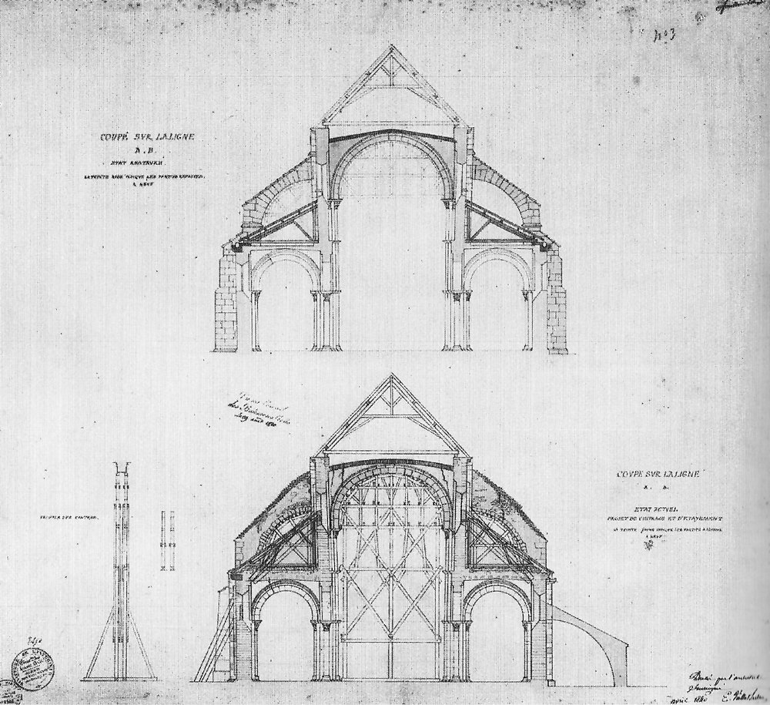
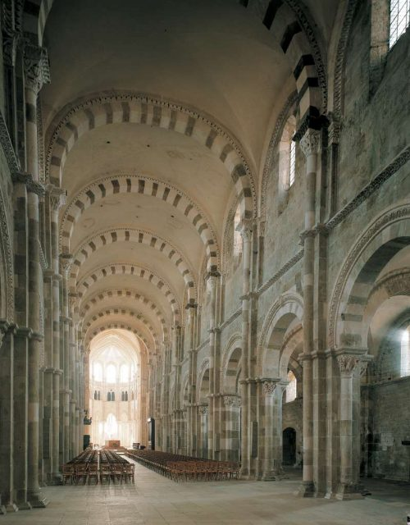
ЭЖЕН ЭММАНЮЭЛЬ ВИОЛЛЕ-ЛЕ-ДЮК (1814-1879)
Церковь Мадлен в Везеле, Франция
(слева) Внизу, обследование сооружений, проект предложения предварительных работ.
Вверху, проект реставрации, рисунок Виолле-ле-Дюка,
1840 г.
(справа) Интерьер церкви, современное состояние

Slide 7
ЭЖЕН ЭММАНЮЭЛЬ ВИОЛЛЕ-ЛЕ-ДЮК (1814-1879)
Церковь Мадлен в Везеле, Франция
(слева) Фасад, состояние до реставрации, рисунок Виолле-ле-Дюка
(справа) Фасад, современное состояние

Slide 8
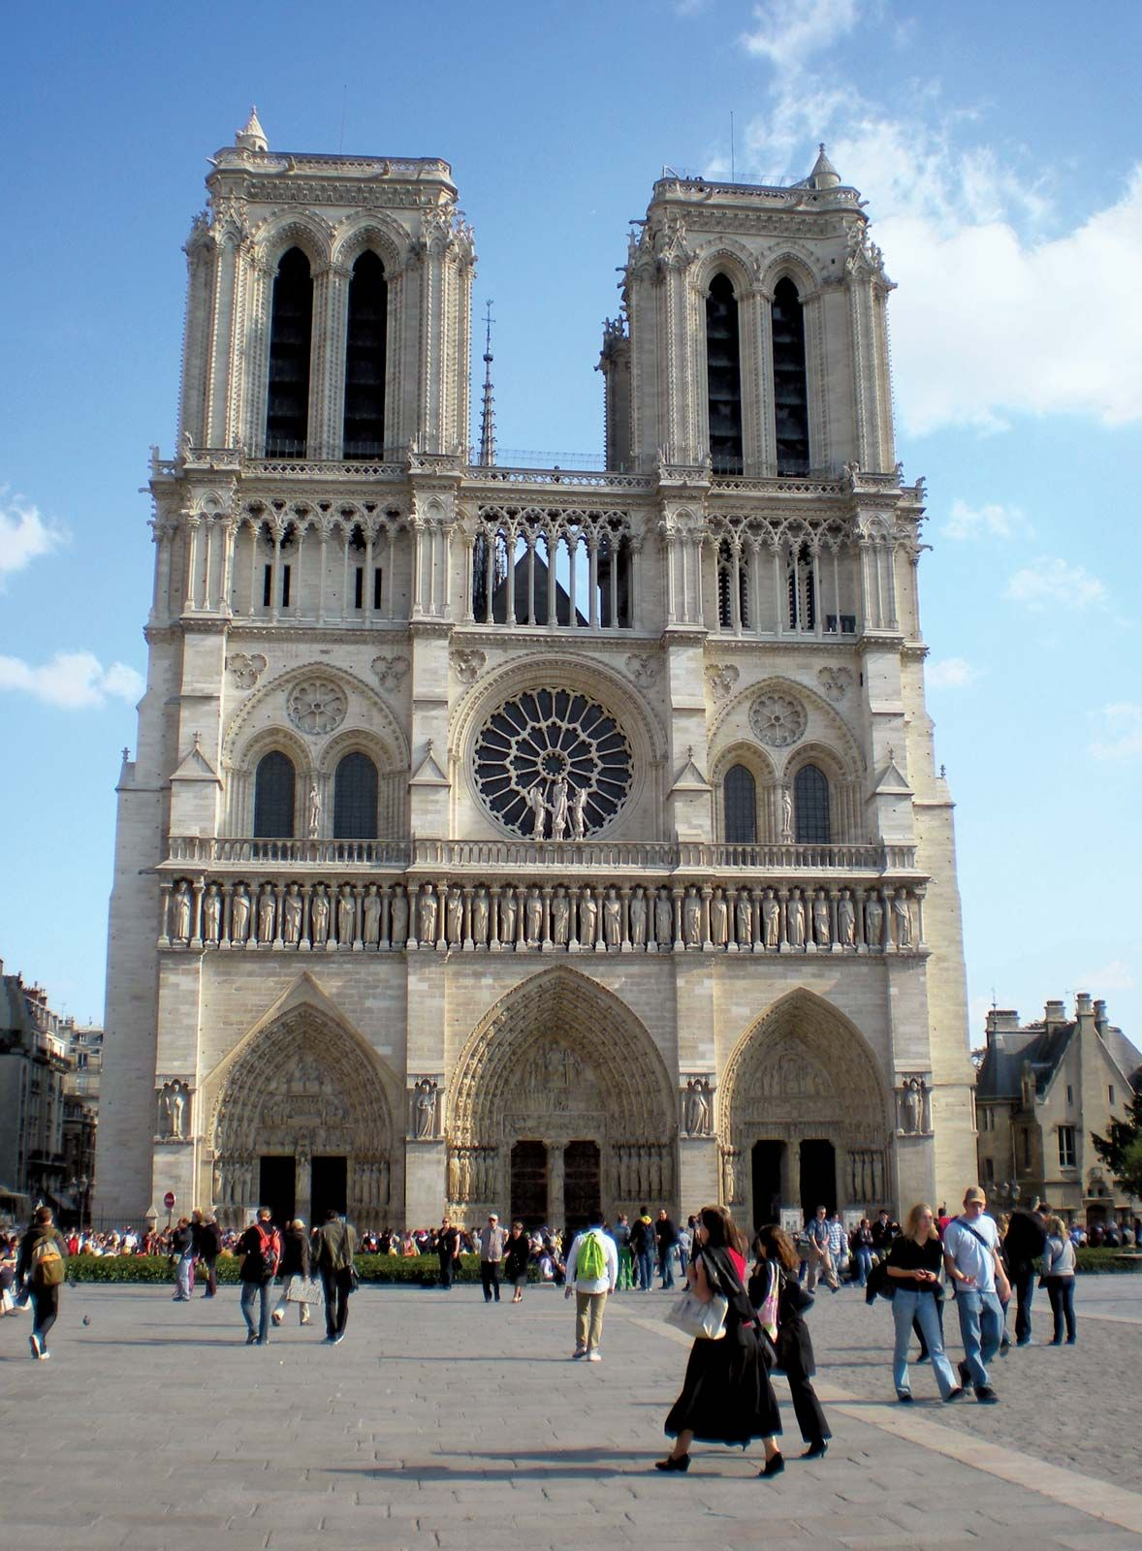
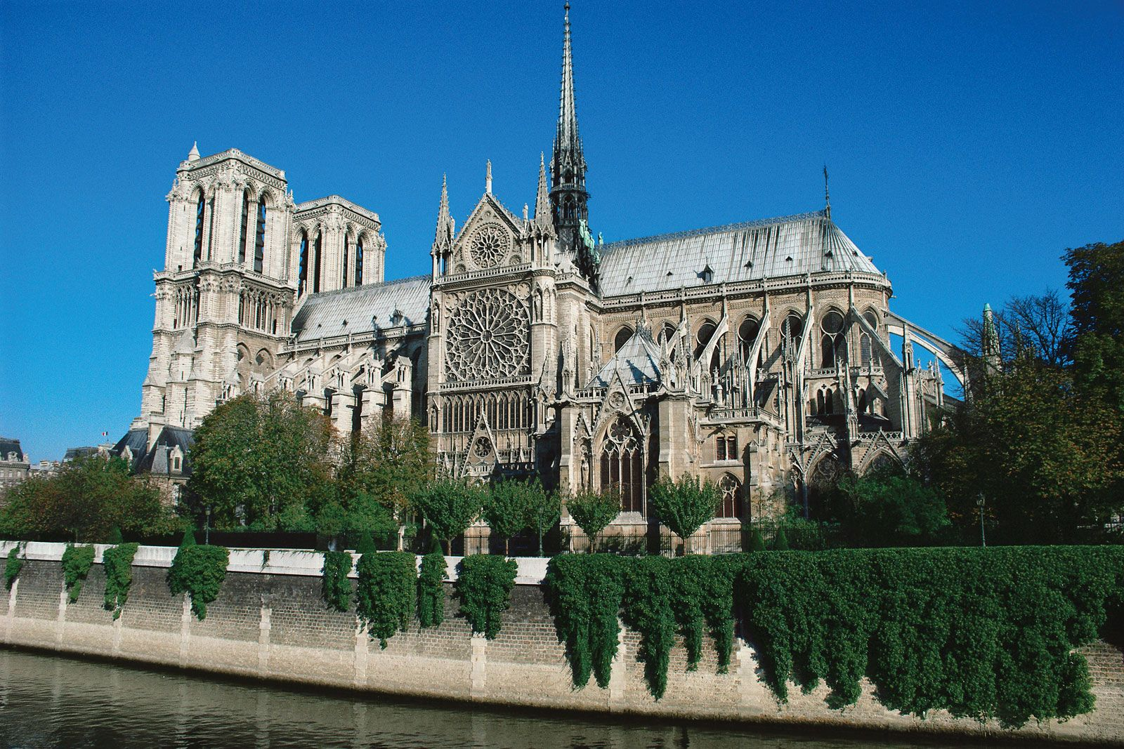
ЭЖЕН ЭММАНЮЭЛЬ ВИОЛЛЕ-ЛЕ-ДЮК (1814-1879)
Собор Парижской Богоматери, Париж

Slide 9
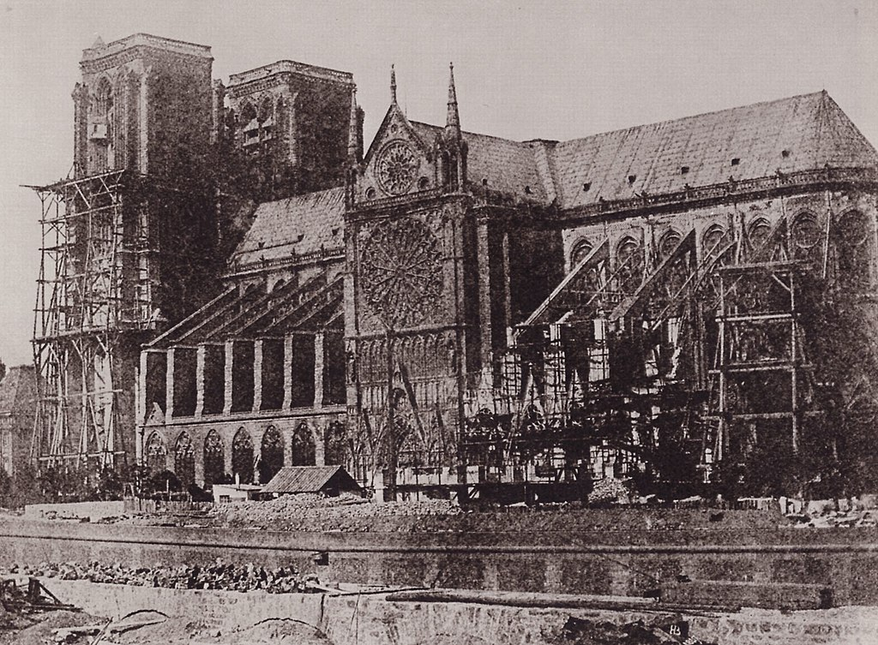
ЭЖЕН ЭММАНЮЭЛЬ ВИОЛЛЕ-ЛЕ-ДЮК (1814-1879)
Собор Парижской Богоматери, Париж
Состояние до реставрации

Slide 10
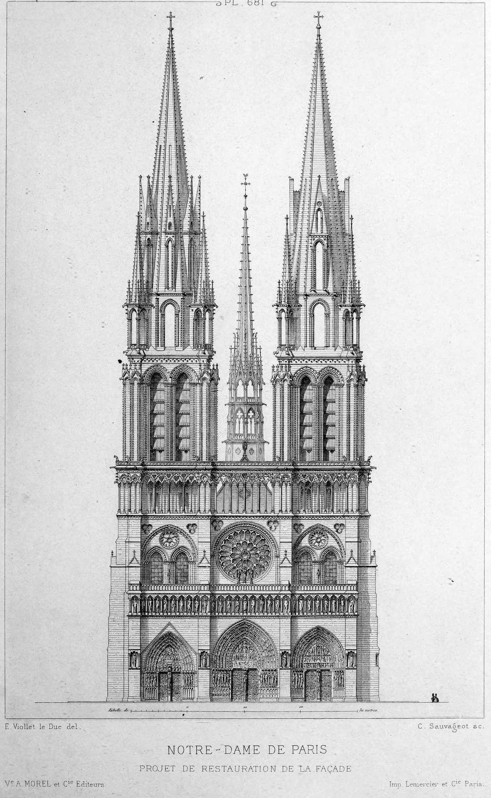
ЭЖЕН ЭММАНЮЭЛЬ ВИОЛЛЕ-ЛЕ-ДЮК (1814-1879)
Собор Парижской Богоматери, Париж
(слева) Состояние до реставрации
(справа) Нереализованный проект фасада (рисунок Виолле-ле-Дюка)

Slide 11
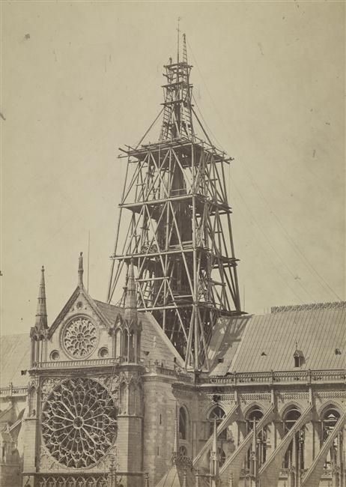
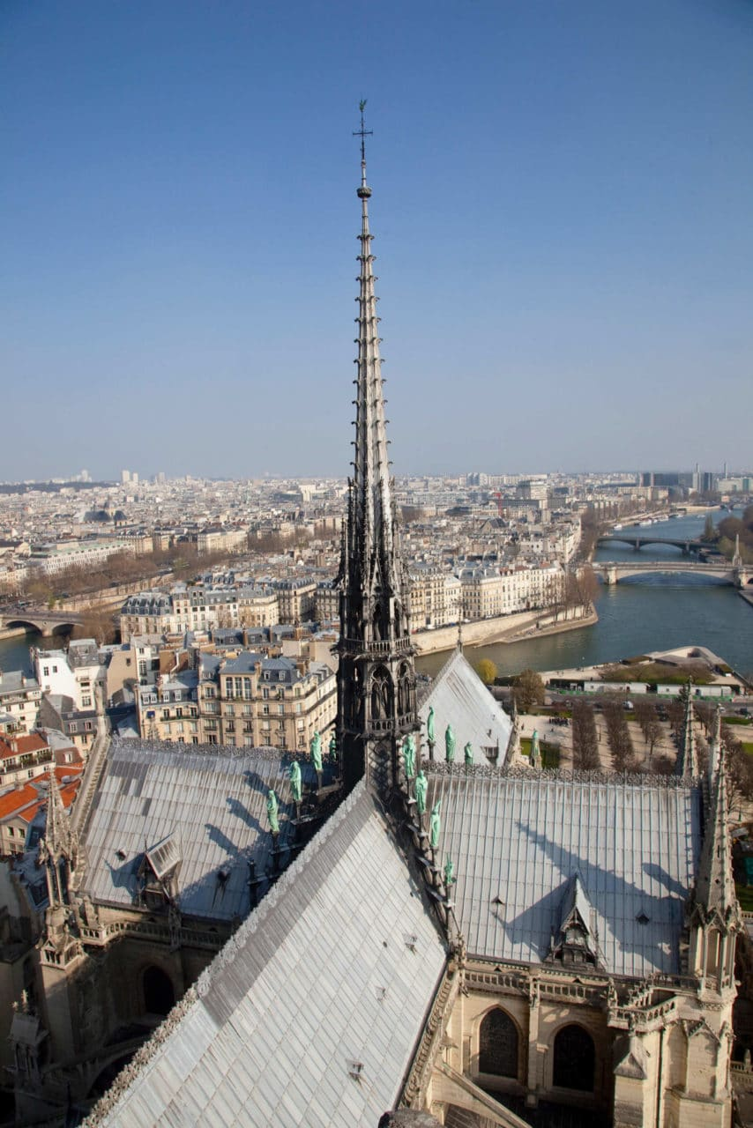
ЭЖЕН ЭММАНЮЭЛЬ ВИОЛЛЕ-ЛЕ-ДЮК (1814-1879)
Собор Парижской Богоматери, Париж
(слева) Шпиль Нотр-Дам, рисунок Виолле-ле-Дюка
(в центре) Место строительства шпиля
(справа) Состояние до пожара 2019 года

Slide 12
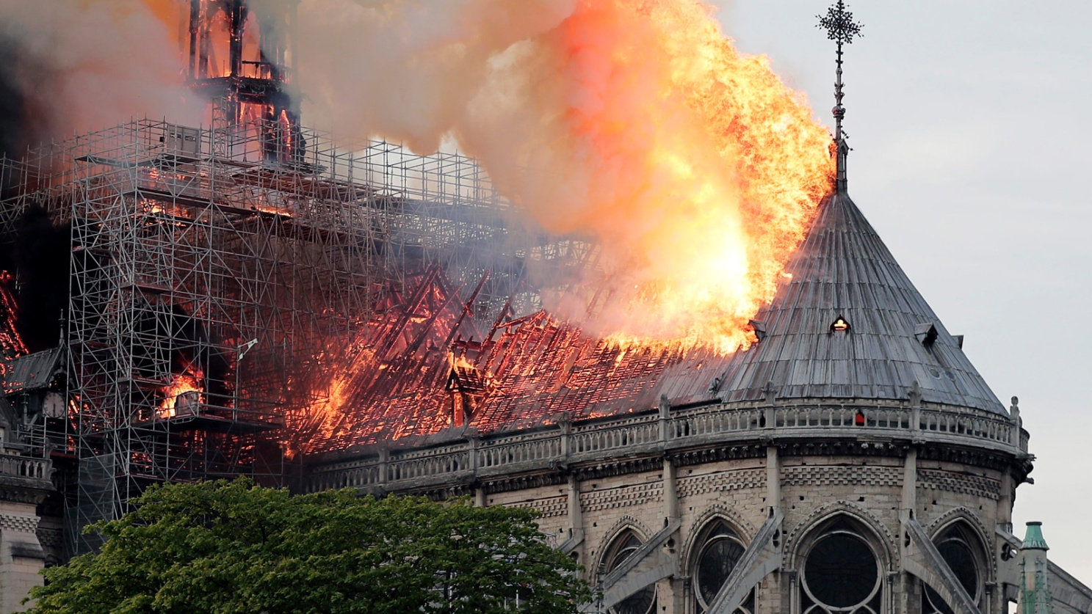
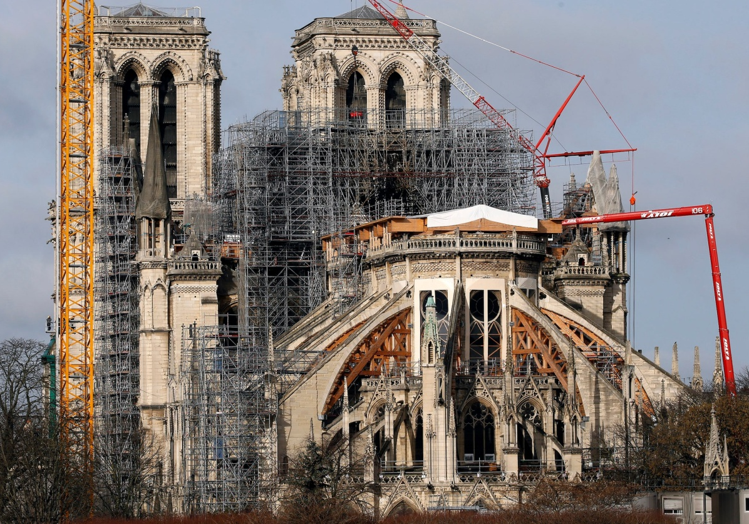
ЭЖЕН ЭММАНЮЭЛЬ ВИОЛЛЕ-ЛЕ-ДЮК (1814-1879)
Собор Парижской Богоматери, Париж
Состояние после пожара 2019 года

Slide 13
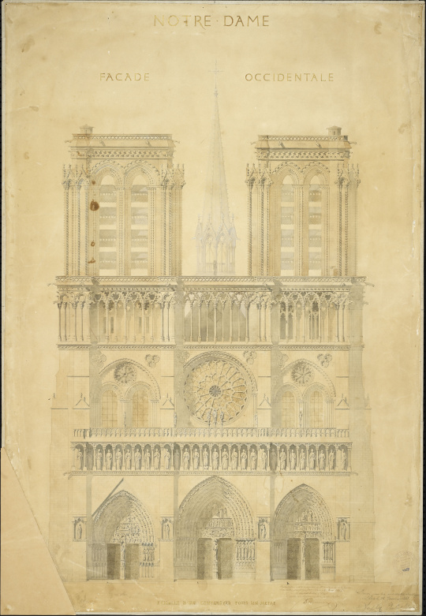
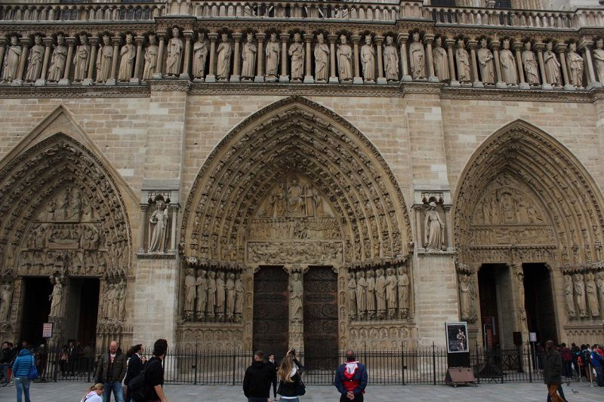
ЭЖЕН ЭММАНЮЭЛЬ ВИОЛЛЕ-ЛЕ-ДЮК (1814-1879)
Собор Парижской Богоматери, Париж
(слева) Проект реставрации, рисунок Виолле-ле-Дюка и Лассуса
(справа) Фасад, современное состояние

Slide 14
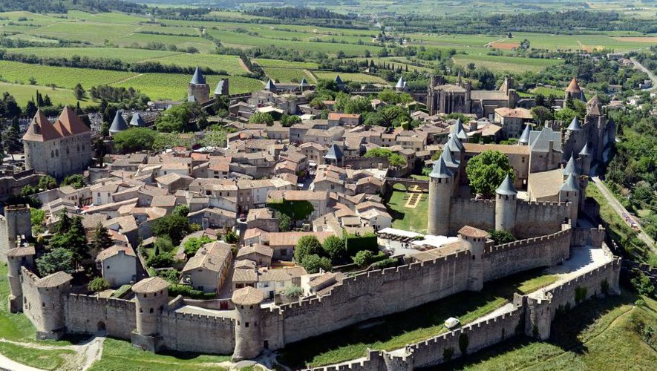
ЭЖЕН ЭММАНЮЭЛЬ ВИОЛЛЕ-ЛЕ-ДЮК (1814-1879)
Город Каркассон, Франция

Slide 15
ЭЖЕН ЭММАНЮЭЛЬ ВИОЛЛЕ-ЛЕ-ДЮК (1814-1879)
Город Каркассон, Франция
Состояние до реставрации

Slide 16
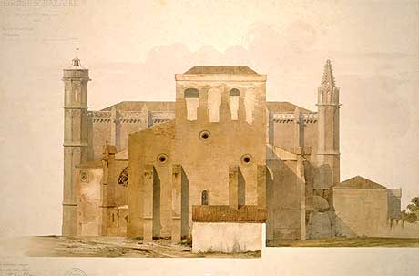
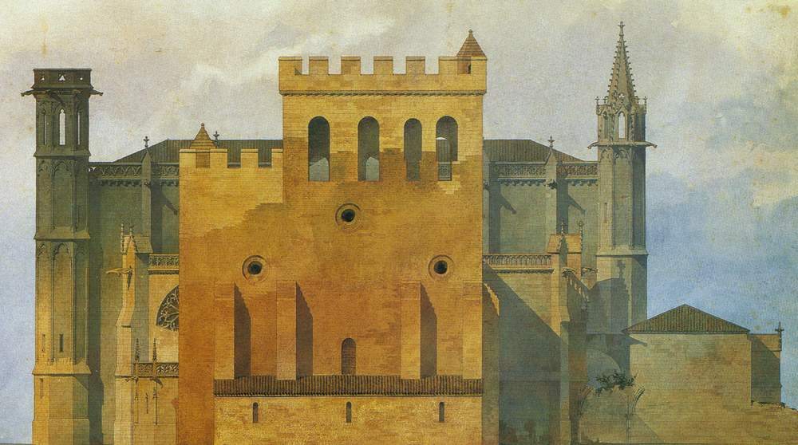
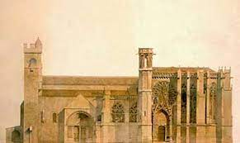
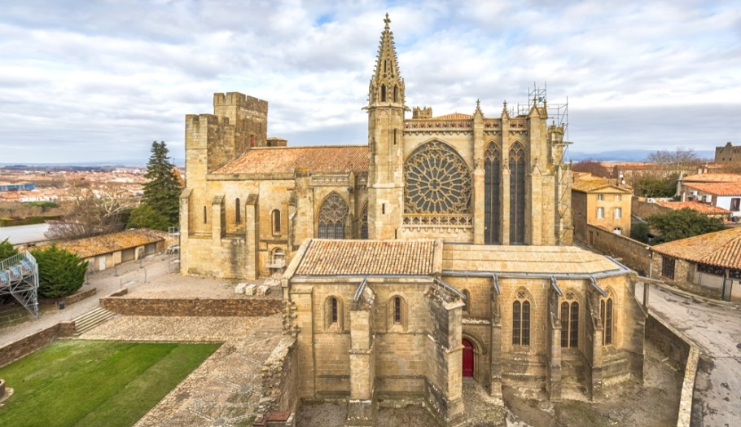
ЭЖЕН ЭММАНЮЭЛЬ ВИОЛЛЕ-ЛЕ-ДЮК (1814-1879)
Город Каркассон, Франция – церковь Сен-Назер
(слева) Состояние до реставрации
(справа) Проект реставрации
Рисунки Виолле-ле-Дюка
(слева) Проект реставрации, рисунок Виолле-ле-Дюка
(справа) Текущее состояние

Slide 17
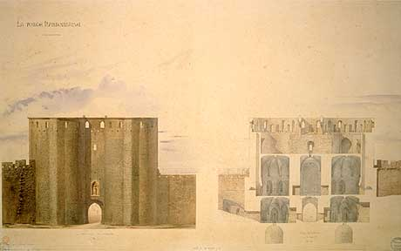
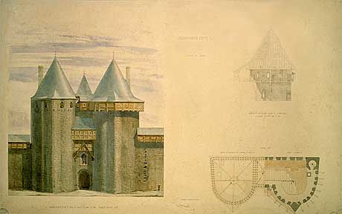
ЭЖЕН ЭММАНЮЭЛЬ ВИОЛЛЕ-ЛЕ-ДЮК (1814-1879)
Город Каркассон, Франция - Входная дверь Нарбоннезе
(слева) Исследование, рисунок Виолле-ле-Дюка
(справа) Проект реставрации, рисунок Виолле-ле-Дюка

Slide 18
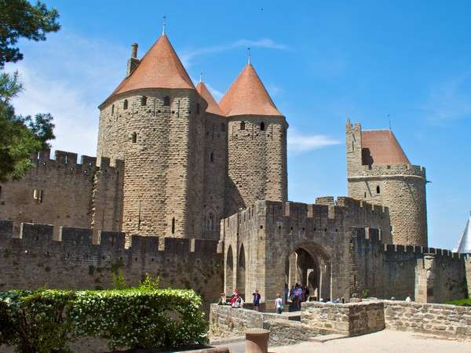
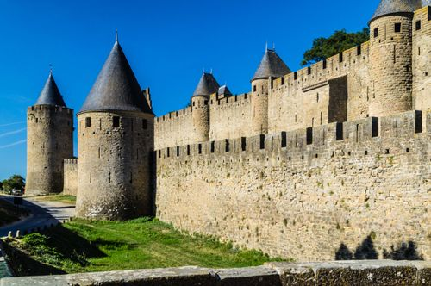
ЭЖЕН ЭММАНЮЭЛЬ ВИОЛЛЕ-ЛЕ-ДЮК (1814-1879)
Город Каркассон, Франция

Slide 19
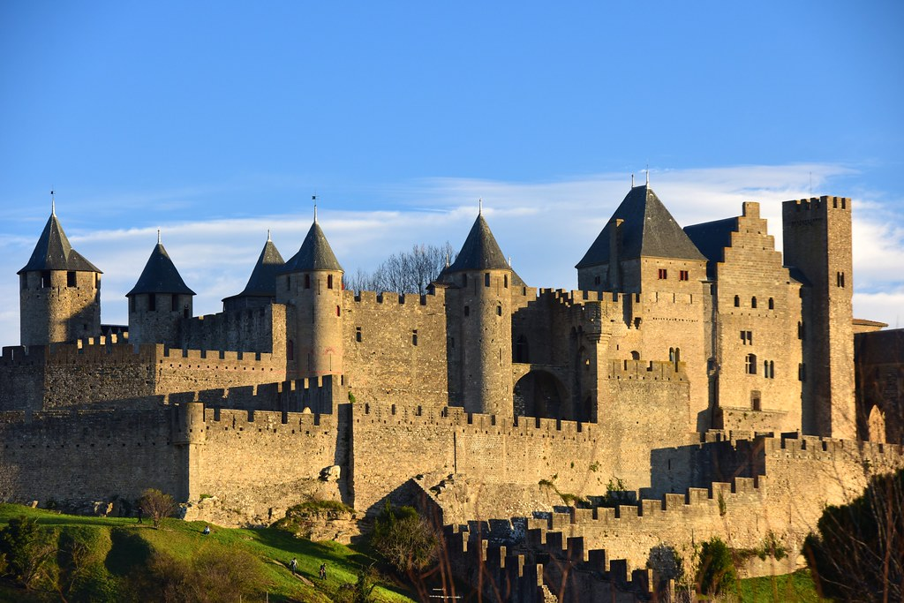
ЭЖЕН ЭММАНЮЭЛЬ ВИОЛЛЕ-ЛЕ-ДЮК (1814-1879)
Город Каркассон, Франция

Slide 20
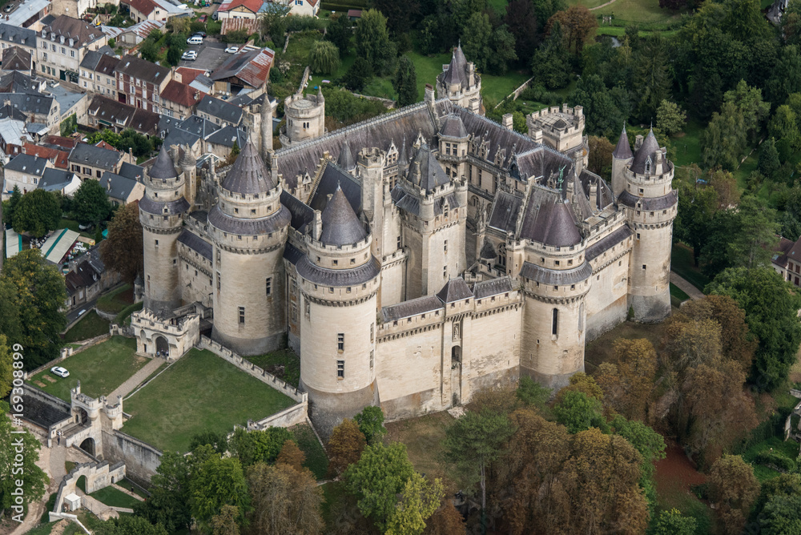
ЭЖЕН ЭММАНЮЭЛЬ ВИОЛЛЕ-ЛЕ-ДЮК (1814-1879)
Замок Пьерфон, Франция

Slide 21
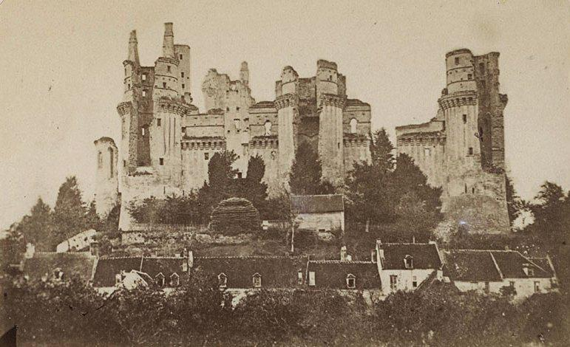
ЭЖЕН ЭММАНЮЭЛЬ ВИОЛЛЕ-ЛЕ-ДЮК (1814-1879)
Замок Пьерфон, Франция
Состояние до реставрации

Slide 22
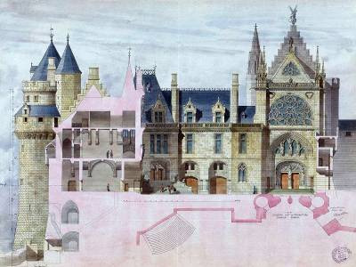
ЭЖЕН ЭММАНЮЭЛЬ ВИОЛЛЕ-ЛЕ-ДЮК (1814-1879)
Замок Пьерфон, Франция
(слева) Первоначальное проектное предложение (компромисс между частичной реконструкцией и сохранением в руинированном состоянии)
(справа) Проект полной реконструкции

Slide 23
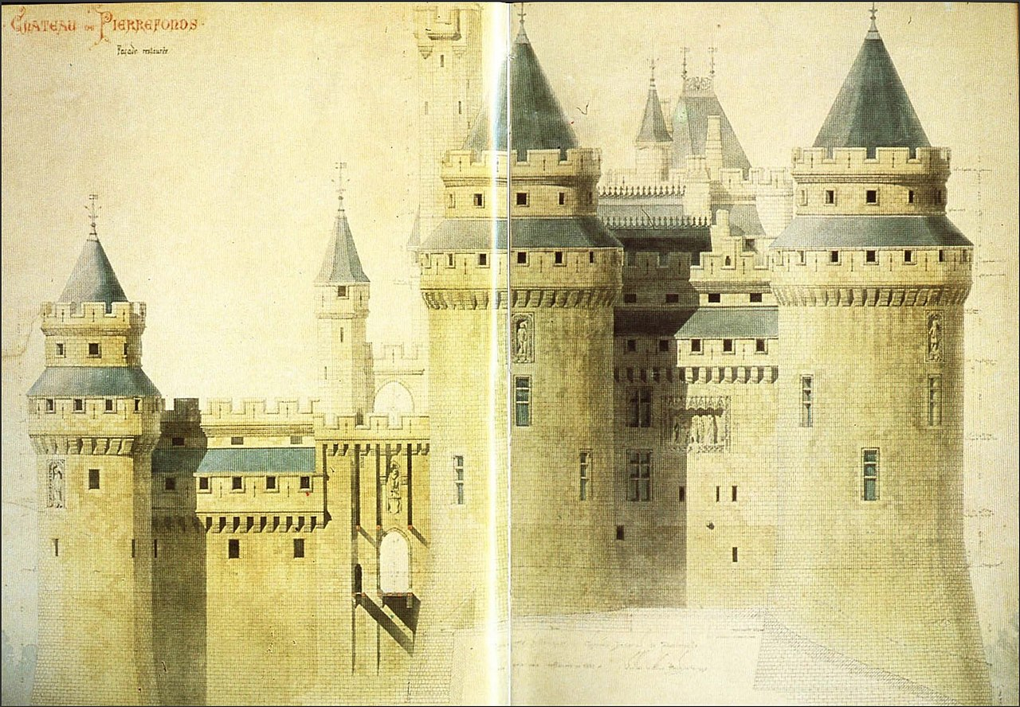
ЭЖЕН ЭММАНЮЭЛЬ ВИОЛЛЕ-ЛЕ-ДЮК (1814-1879)
Замок Пьерфон, Франция
(слева) фасад и разрез полной реконструкции

Slide 24
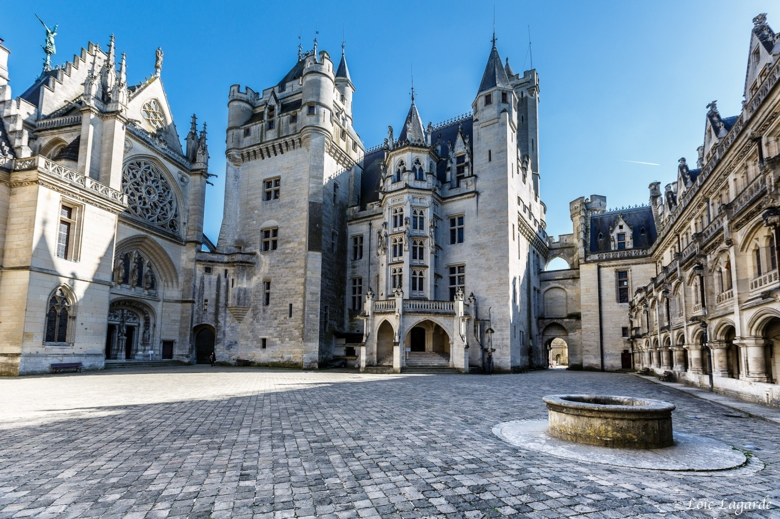
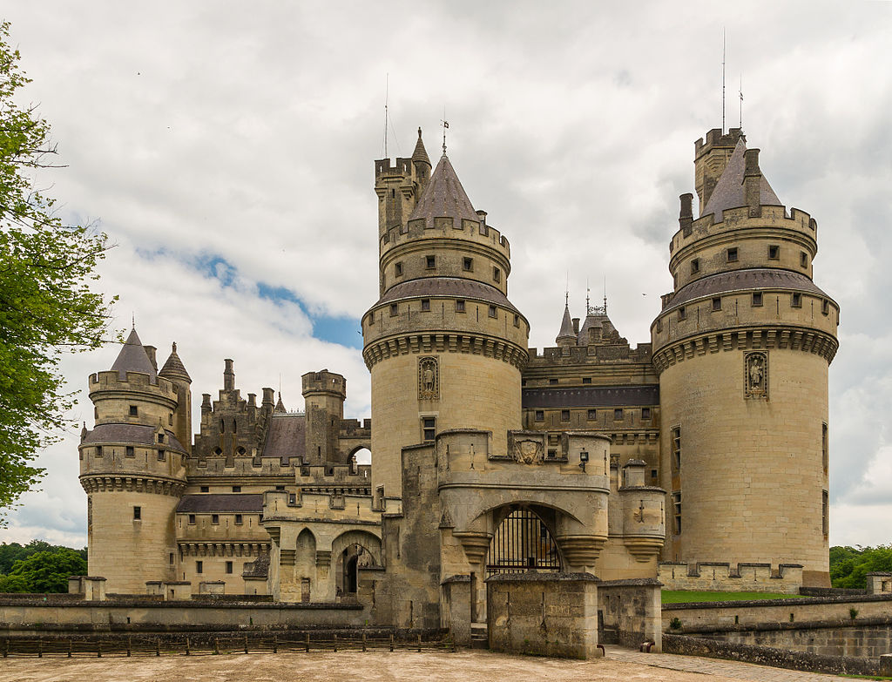
ЭЖЕН ЭММАНЮЭЛЬ ВИОЛЛЕ-ЛЕ-ДЮК (1814-1879)
Замок Пьерфон, Франция

Slide 25
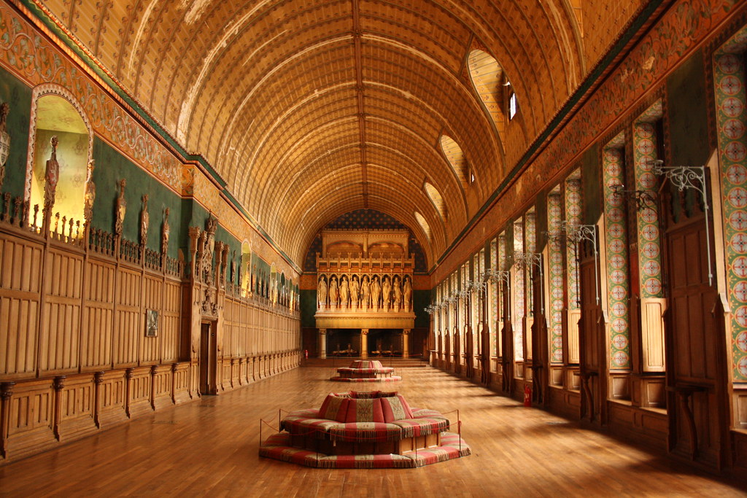
ЭЖЕН ЭММАНЮЭЛЬ ВИОЛЛЕ-ЛЕ-ДЮК (1814-1879)
Замок Пьерфон, Франция

Slide 26
ДЖОН РАСКИН (1819-1900)
Автор книги "Семь светильников архитектуры" (1849): моральные и социальные соображения смешались с эстетическими понятиями
Определение реставрации из главы "Светильник памяти":
"Ложь от начала до конца [...] самое полное разрушение, которому может подвергнуться здание: разрушение, от которого нельзя собрать никаких остатков; разрушение, сопровождающееся ложным описанием разрушенной вещи".
В противоположность реставрации как чему-то, что отбирает материалы и подлинность произведений
Против практики стилистической реставрации, интеграции, замещения и завершения.
В пользу мер по поддержанию и простому сдерживанию процессов разрушения
Признание ценности, связанной с возрастом здания:
"Ибо, поистине, величайшая слава здания не в его камнях и не в его золоте. Его слава - в его возрасте и в том глубоком чувстве голоса, сурового наблюдения, таинственного сочувствия, даже одобрения или осуждения, которое мы ощущаем в стенах, давно омытых уходящей волной человечества".
Течение времени может придать зданию особую красоту. Упадок здания, знак уходящего времени, становится символом славы.
Для Раскина невозможно восстановить здание, не разрушив его целостности.

Slide 27
ДЖОН РАСКИН (1819-1900)
Необходимость сохранения, чтобы избежать реставрации:
"Заботьтесь о своих памятниках должным образом, и вам не придется их восстанавливать. Несколько листов свинца, вовремя положенных на крышу, несколько мертвых листьев и палок, вовремя сметенных с водотока, спасут и крышу, и стены от разрушения. Следите за старым зданием с тревожной заботой; расставьте вокруг него часовых, как у ворот осажденного города; скрепите его железом там, где оно расшаталось; подкрепите деревом там, где оно покосилось; не заботьтесь о неприглядности помощи: лучше костыль, чем потерянная конечность; делайте это нежно, благоговейно и постоянно, и многие поколения еще будут рождаться и уходить из жизни под его сенью".
Консервация не как момент, предшествующий последней фазе жизни здания, а как необходимый аспект самого его существования.
Постоянное поддержание в рабочем состоянии с помощью мер, ограниченных простыми техническими операциями.
Сохранение и консервация, а не реставрация, представляют собой надлежащий способ сохранения построенной среды для будущих поколений:
"У нас нет никакого права прикасаться к ним. Они не наши. Они принадлежат частично тем, кто их построил, и частично всем поколениям человечества, которые последуют за нами. Мертвые по-прежнему имеют на них право: то, ради чего они трудились, похвала достижений или выражение религиозного чувства, что бы еще ни было, что в этих зданиях, которые они хотели сделать постоянными, мы не имеем права стирать".

Slide 28
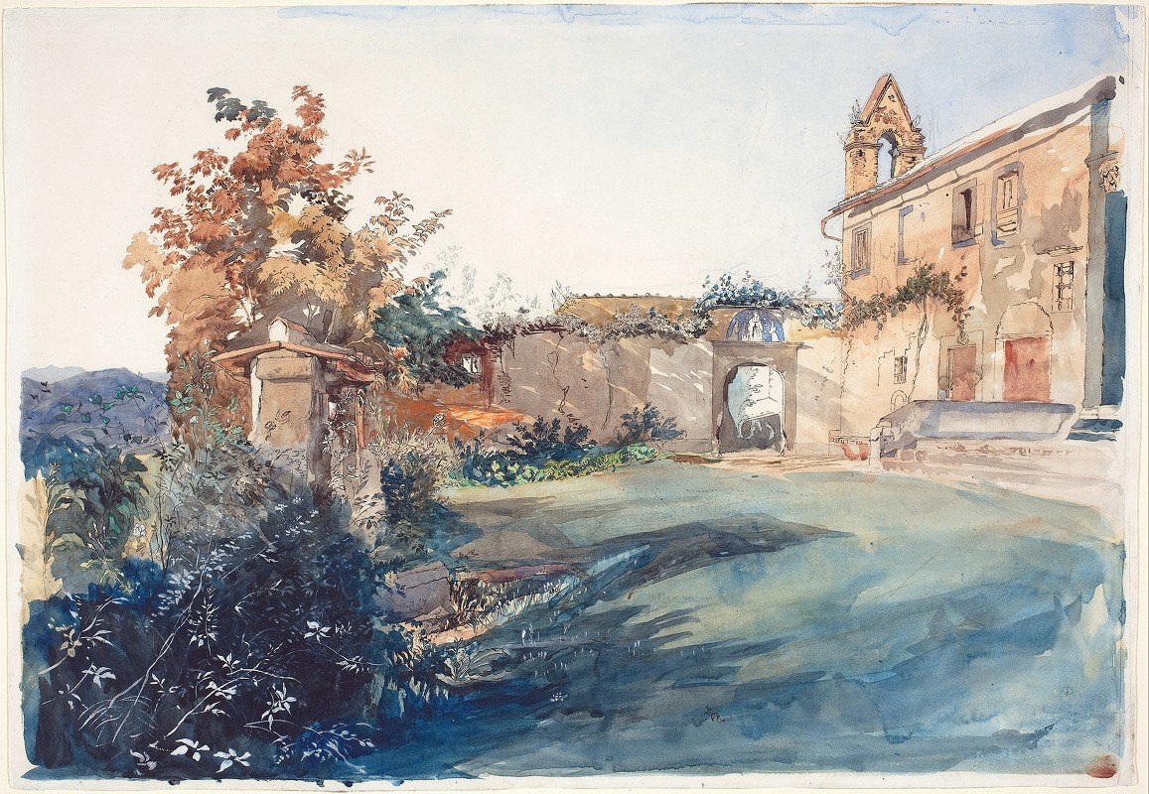
ДЖОН РАСКИН (1819-1900)
Сад Сан-Миниато близ Флоренции (1845)

Slide 29
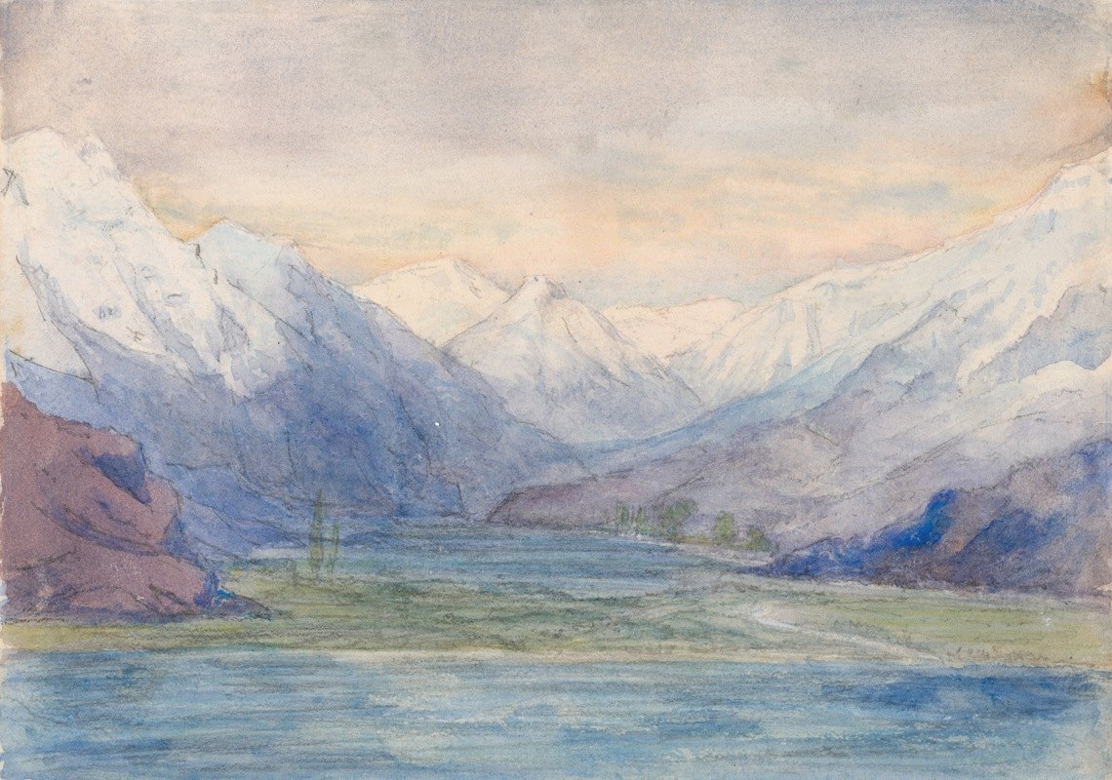
ДЖОН РАСКИН (1819-1900)
Горный пейзаж (ок. 1841-1851)

Slide 30
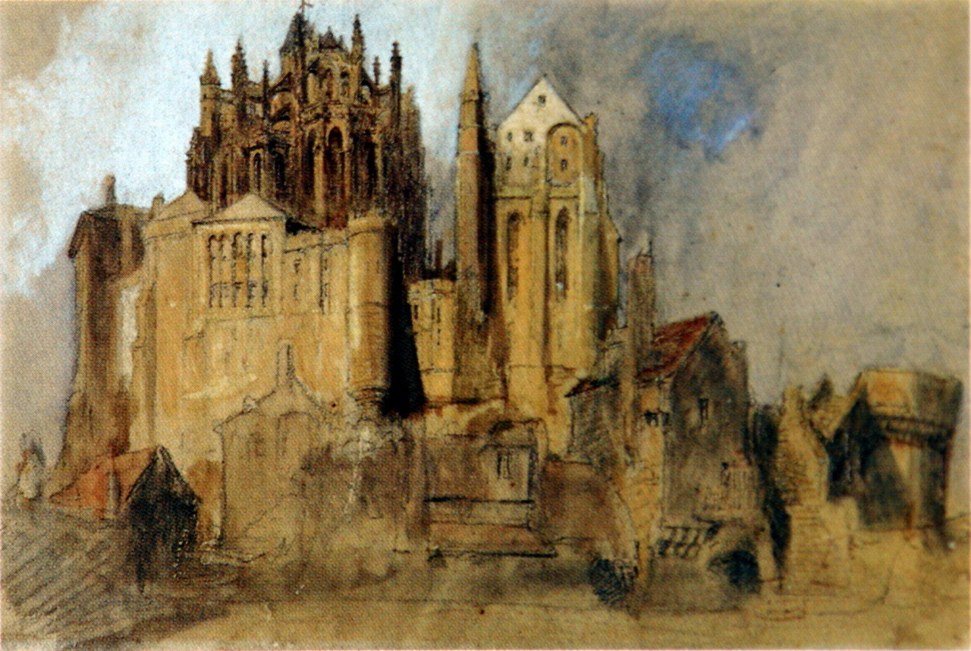
ДЖОН РАСКИН (1819-1900)
Ла Мервей, Мон-Сен-Мишель, Нормандия (1848)

Slide 31
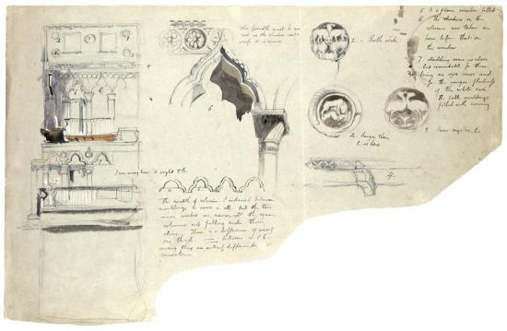
ДЖОН РАСКИН (1819-1900)
Эскиз архитектурной детали Джона Раскина ("Камни Венеции", 1851)

Slide 32
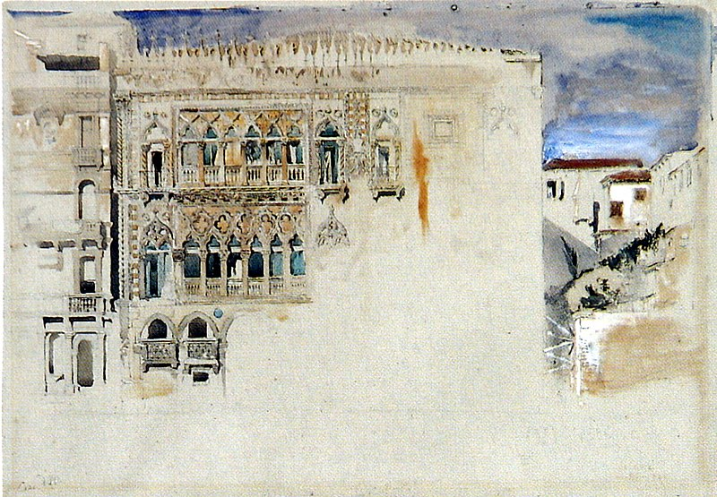
ДЖОН РАСКИН (1819-1900)
Ка' д'Оро, Венеция
("Камни Венеции", 1851)

